Slide 1
Výsledky testu 1
test 1a
skupina 1 (29. 11., 9:00)
(8 ± 4) bodů
test 1b
skupina 2 (30. 11., 8:10)
(8 ± 5) bodů

Slide 2
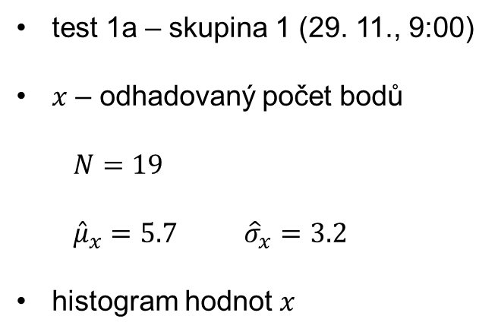
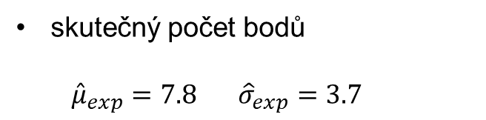
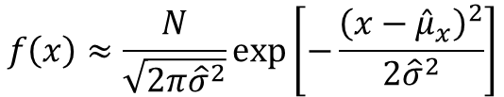
Příklad 1a – výsledky testu 1a
test 1a – skupina 1 (29. 11., 9:00)
$x$ – odhadovaný počet bodů
$N=19$
${\hat{μ}}_{x}=5.7$ ${\hat{σ}}_{x}=3.2$
histogram hodnot $x$
$$f\left(x\right)≈\frac{N}{\sqrt{2π{\hat{σ}}^{2}}}\exp\left[−\frac{{\left(x−{\hat{μ}}_{x}\right)}^{2}}{2{\hat{σ}}^{2}}\right]$$
skutečný počet bodů
${\hat{μ}}_{exp}=7.8$ ${\hat{σ}}_{exp}=3.7$

Slide 3
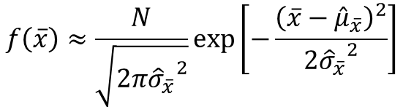
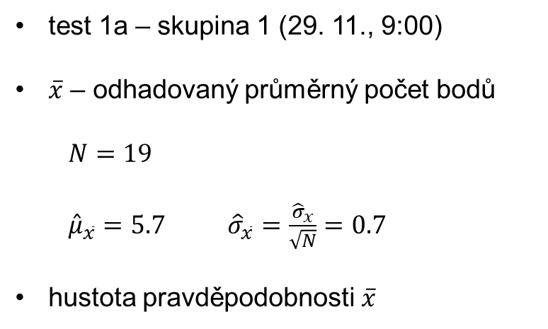

Příklad 1a – výsledky testu 1a
test 1a – skupina 1 (29. 11., 9:00)
$\overline{x}$ – odhadovaný průměrný počet bodů
$N=19$
${\hat{μ}}_{\overline{x}}=5.7$ ${\hat{σ}}_{\overline{x}}=\frac{{\hat{σ}}_{x}}{\sqrt{N}}=0.7$
hustota pravděpodobnosti $\overline{x}$
$$f\left(\overline{x}\right)≈\frac{N}{\sqrt{2π{{\hat{σ}}_{\overline{x}}}^{2}}}\exp\left[−\frac{{\left(\overline{x}−{\hat{μ}}_{\overline{x}}\right)}^{2}}{2{{\hat{σ}}_{\overline{x}}}^{2}}\right]$$
skutečný počet bodů
${\hat{μ}}_{avg}=7.8$ ${\hat{σ}}_{avg}=0.9$

Slide 4
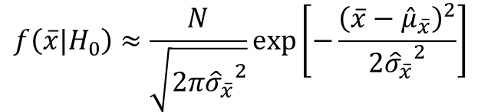
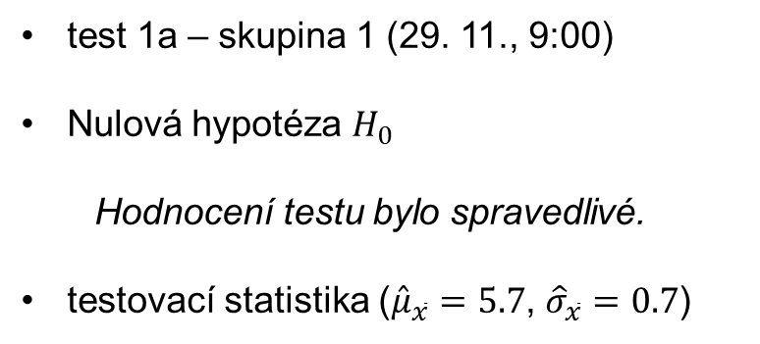
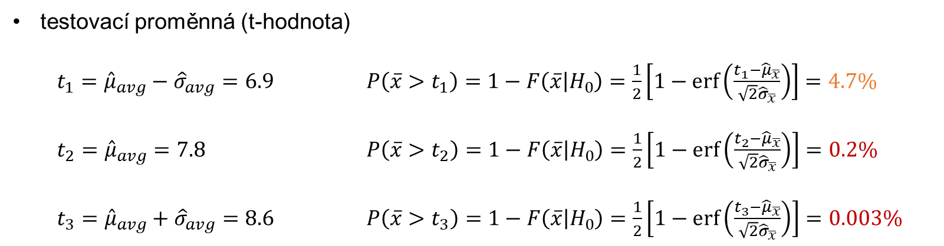
Příklad 1a – výsledky testu 1a
test 1a – skupina 1 (29. 11., 9:00)
Nulová hypotéza $H_{0}$
Hodnocení testu bylo spravedlivé.
testovací statistika (${\hat{μ}}_{\overline{x}}=5.7$, ${\hat{σ}}_{\overline{x}}=0.7$)
$$f\left(\overline{x}|H_{0}\right)≈\frac{N}{\sqrt{2π{{\hat{σ}}_{\overline{x}}}^{2}}}\exp\left[−\frac{{\left(\overline{x}−{\hat{μ}}_{\overline{x}}\right)}^{2}}{2{{\hat{σ}}_{\overline{x}}}^{2}}\right]$$
testovací proměnná (t-hodnota)
$t_{1}={\hat{μ}}_{avg}−{\hat{σ}}_{avg}=6.9$ $P\left(\overline{x}>t_{1}\right)=1−F\left(\overline{x} | H_{0}\right)=\frac{1}{2}\left[1−\operatorname{erf}\left(\frac{{t_{1}−\hat{μ}}_{\overline{x}}}{\sqrt{2}{\hat{σ}}_{\overline{x}}}\right)\right]=4.7\%$
$t_{2}={\hat{μ}}_{avg}=7.8$ $P\left(\overline{x}>t_{2}\right)=1−F\left(\overline{x} | H_{0}\right)=\frac{1}{2}\left[1−\operatorname{erf}\left(\frac{{t_{2}−\hat{μ}}_{\overline{x}}}{\sqrt{2}{\hat{σ}}_{\overline{x}}}\right)\right]=0.2\%$
$t_{3}={\hat{μ}}_{avg}+{\hat{σ}}_{avg}=8.6$ $P\left(\overline{x}>t_{3}\right)=1−F\left(\overline{x} | H_{0}\right)=\frac{1}{2}\left[1−\operatorname{erf}\left(\frac{{t_{3}−\hat{μ}}_{\overline{x}}}{\sqrt{2}{\hat{σ}}_{\overline{x}}}\right)\right]=0.003\%$

Slide 5
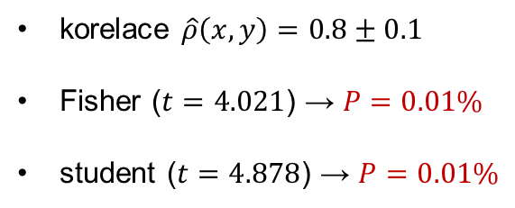
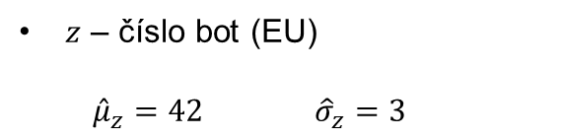
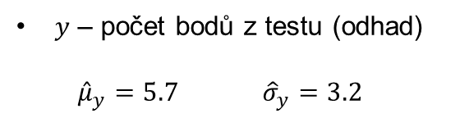
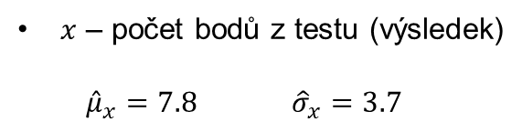
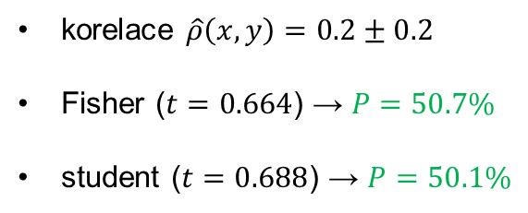
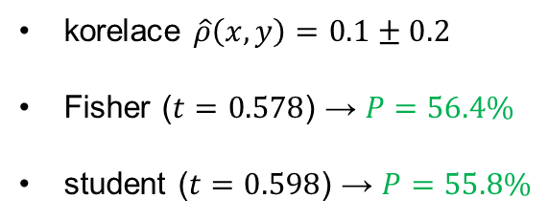
Příklad 2a – korelace veličin skupiny 1
$x$ – počet bodů z testu (výsledek)
${\hat{μ}}_{x}=7.8$ ${\hat{σ}}_{x}=3.7$
$y$ – počet bodů z testu (odhad)
${\hat{μ}}_{y}=5.7$ ${\hat{σ}}_{y}=3.2$
$z$ – číslo bot (EU)
${\hat{μ}}_{z}=42$ ${\hat{σ}}_{z}=3$
korelace $\hat{ρ}\left(x,y\right)=0.8±0.1$
Fisher ($t=4.021$) → $P=0.01\%$
student ($t=4.878$) → $P=0.01\%$
korelace $\hat{ρ}\left(x,y\right)=0.1±0.2$
Fisher ($t=0.578$) → $P=56.4\%$
student ($t=0.598$) → $P=55.8\%$
korelace $\hat{ρ}\left(x,y\right)=0.2±0.2$
Fisher ($t=0.664$) → $P=50.7\%$
student ($t=0.688$) → $P=50.1\%$

Slide 6


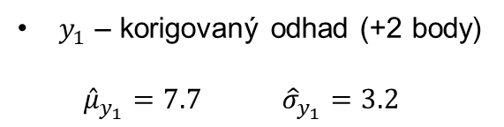
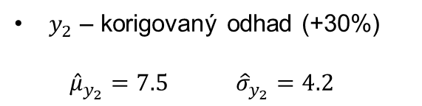
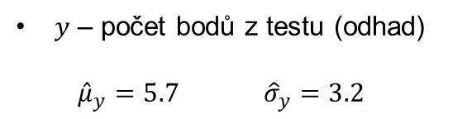
Příklad 2a – korelace výsledků a odhadů
$y$ – počet bodů z testu (odhad)
${\hat{μ}}_{y}=5.7$ ${\hat{σ}}_{y}=3.2$
$y_{1}$ – korigovaný odhad (+2 body)
${\hat{μ}}_{y_{1}}=7.7$ ${\hat{σ}}_{y_{1}}=3.2$
$y_{2}$ – korigovaný odhad (+30%)
${\hat{μ}}_{y_{2}}=7.5$ ${\hat{σ}}_{y_{2}}=4.2$
korelace $\hat{ρ}\left(x,y\right)=0.8±0.1$
Fisher ($t=4.021$) → $P=0.01\%$
student ($t=4.878$) → $P=0.01\%$
korelace $\hat{ρ}\left(x,y_{1}\right)=0.8±0.1$
Fisher ($t=4.021$) → $P=0.01\%$
student ($t=4.878$) → $P=0.01\%$
korelace $\hat{ρ}\left(x,y_{2}\right)=0.8±0.1$
Fisher ($t=3.994$) → $P=0.01\%$
student ($t=4.835$) → $P=0.02\%$

Slide 7
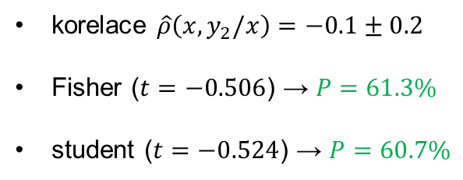
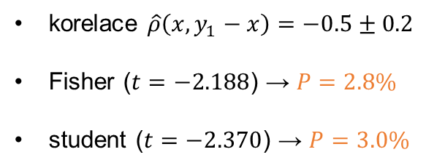
Příklad 2a – korelace výsledků a odhadů
$y$ – počet bodů z testu (odhad)
${\hat{μ}}_{y}=5.7$ ${\hat{σ}}_{y}=3.2$
$y_{1}$ – korigovaný odhad (+2 body)
${\hat{μ}}_{y_{1}}=7.7$ ${\hat{σ}}_{y_{1}}=3.2$
$y_{2}$ – korigovaný odhad (+30%)
${\hat{μ}}_{y_{2}}=7.5$ ${\hat{σ}}_{y_{2}}=4.2$
korelace $\hat{ρ}\left(x,y\right)=0.8±0.1$
Fisher ($t=4.021$) → $P=0.01\%$
student ($t=4.878$) → $P=0.01\%$
korelace $\hat{ρ}\left(x,y_{1}−x\right)=−0.5±0.2$
Fisher ($t=−2.188$) → $P=2.8\%$
student ($t=−2.370$) → $P=3.0\%$
korelace $\hat{ρ}\left(x,y_{2}/x\right)=−0.1±0.2$
Fisher ($t=−0.506$) → $P=61.3\%$
student ($t=−0.524$) → $P=60.7\%$

Slide 8
Výsledky testu 1
test 1a
skupina 1 (29. 11., 9:00)
(8 ± 4) bodů
test 1b
skupina 2 (30. 11., 8:10)
(8 ± 5) bodů

Slide 9
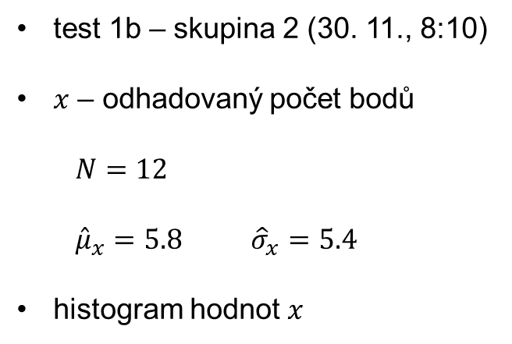
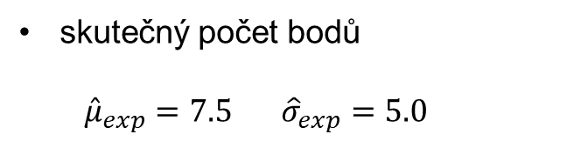
Příklad 1b – výsledky testu 1b
test 1b – skupina 2 (30. 11., 8:10)
$x$ – odhadovaný počet bodů
$N=12$
${\hat{μ}}_{x}=5.8$ ${\hat{σ}}_{x}=5.4$
histogram hodnot $x$
$$f\left(x\right)≈\frac{N}{\sqrt{2π{\hat{σ}}^{2}}}\exp\left[−\frac{{\left(x−{\hat{μ}}_{x}\right)}^{2}}{2{\hat{σ}}^{2}}\right]$$
skutečný počet bodů
${\hat{μ}}_{exp}=7.5$ ${\hat{σ}}_{exp}=5.0$
Notes:
14 testů, 12 sad dat

Slide 10
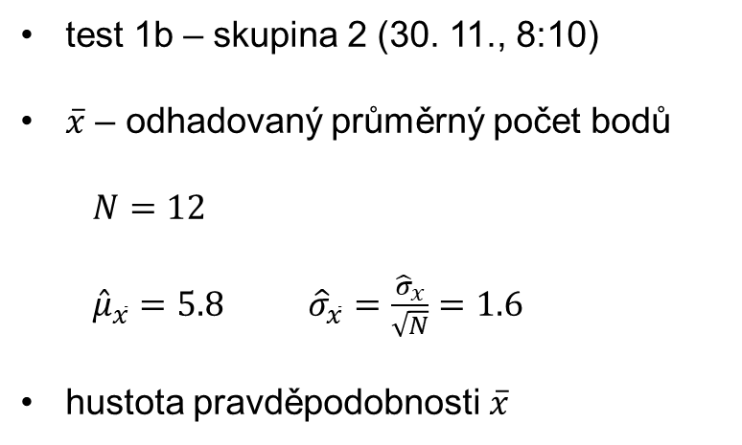

Příklad 1a – výsledky testu 1a
test 1b – skupina 2 (30. 11., 8:10)
$\overline{x}$ – odhadovaný průměrný počet bodů
$N=12$
${\hat{μ}}_{\overline{x}}=5.8$ ${\hat{σ}}_{\overline{x}}=\frac{{\hat{σ}}_{x}}{\sqrt{N}}=1.6$
hustota pravděpodobnosti $\overline{x}$
$$f\left(\overline{x}\right)≈\frac{N}{\sqrt{2π{{\hat{σ}}_{\overline{x}}}^{2}}}\exp\left[−\frac{{\left(\overline{x}−{\hat{μ}}_{\overline{x}}\right)}^{2}}{2{{\hat{σ}}_{\overline{x}}}^{2}}\right]$$
skutečný počet bodů
${\hat{μ}}_{avg}=7.5$ ${\hat{σ}}_{avg}=1.5$

Slide 11
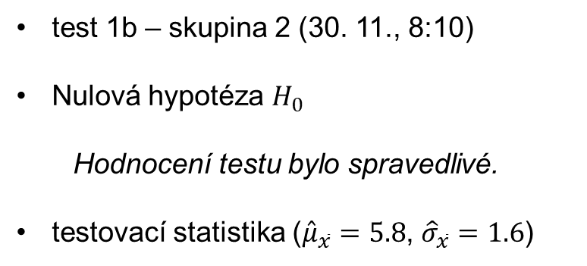
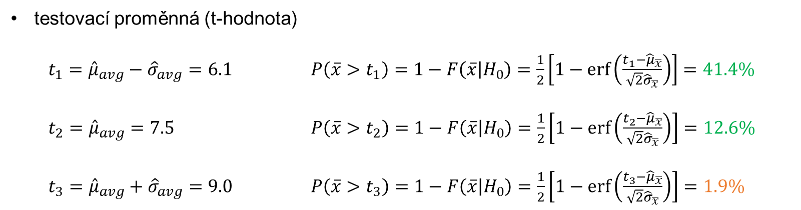
Příklad 1a – výsledky testu 1a
test 1b – skupina 2 (30. 11., 8:10)
Nulová hypotéza $H_{0}$
Hodnocení testu bylo spravedlivé.
testovací statistika (${\hat{μ}}_{\overline{x}}=5.8$, ${\hat{σ}}_{\overline{x}}=1.6$)
$$f\left(\overline{x}|H_{0}\right)≈\frac{N}{\sqrt{2π{{\hat{σ}}_{\overline{x}}}^{2}}}\exp\left[−\frac{{\left(\overline{x}−{\hat{μ}}_{\overline{x}}\right)}^{2}}{2{{\hat{σ}}_{\overline{x}}}^{2}}\right]$$
testovací proměnná (t-hodnota)
$t_{1}={\hat{μ}}_{avg}−{\hat{σ}}_{avg}=6.1$ $P\left(\overline{x}>t_{1}\right)=1−F\left(\overline{x} | H_{0}\right)=\frac{1}{2}\left[1−\operatorname{erf}\left(\frac{{t_{1}−\hat{μ}}_{\overline{x}}}{\sqrt{2}{\hat{σ}}_{\overline{x}}}\right)\right]=41.4\%$
$t_{2}={\hat{μ}}_{avg}=7.5$ $P\left(\overline{x}>t_{2}\right)=1−F\left(\overline{x} | H_{0}\right)=\frac{1}{2}\left[1−\operatorname{erf}\left(\frac{{t_{2}−\hat{μ}}_{\overline{x}}}{\sqrt{2}{\hat{σ}}_{\overline{x}}}\right)\right]=12.6\%$
$t_{3}={\hat{μ}}_{avg}+{\hat{σ}}_{avg}=9.0$ $P\left(\overline{x}>t_{3}\right)=1−F\left(\overline{x} | H_{0}\right)=\frac{1}{2}\left[1−\operatorname{erf}\left(\frac{{t_{3}−\hat{μ}}_{\overline{x}}}{\sqrt{2}{\hat{σ}}_{\overline{x}}}\right)\right]=1.9\%$

Slide 12
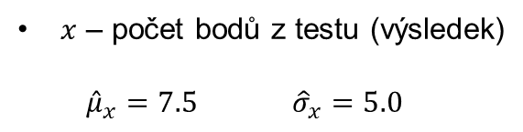
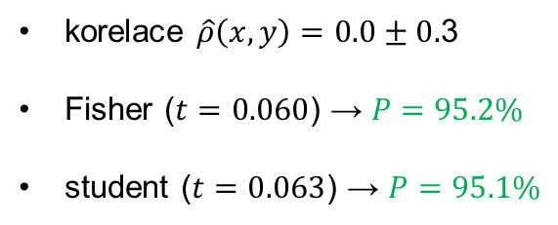
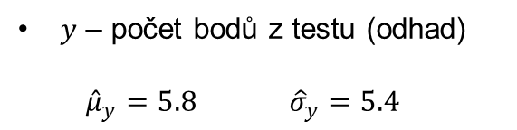
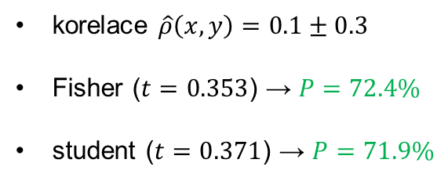
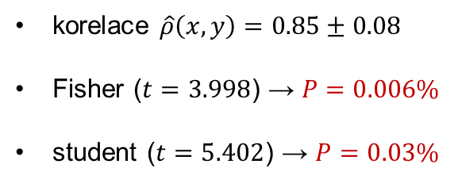
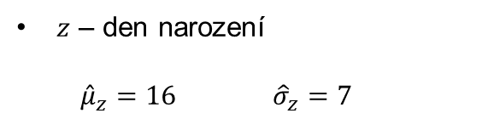
Příklad 2b – korelace veličin skupiny 1
$x$ – počet bodů z testu (výsledek)
${\hat{μ}}_{x}=7.5$ ${\hat{σ}}_{x}=5.0$
$y$ – počet bodů z testu (odhad)
${\hat{μ}}_{y}=5.8$ ${\hat{σ}}_{y}=5.4$
$z$ – den narození
${\hat{μ}}_{z}=16$ ${\hat{σ}}_{z}=7$
korelace $\hat{ρ}\left(x,y\right)=0.85±0.08$
Fisher ($t=3.998$) → $P=0.006\%$
student ($t=5.402$) → $P=0.03\%$
korelace $\hat{ρ}\left(x,y\right)=0.1±0.3$
Fisher ($t=0.353$) → $P=72.4\%$
student ($t=0.371$) → $P=71.9\%$
korelace $\hat{ρ}\left(x,y\right)=0.0±0.$3
Fisher ($t=0.060$) → $P=95.2\%$
student ($t=0.063$) → $P=95.1\%$

Slide 13
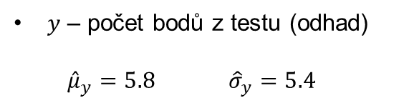
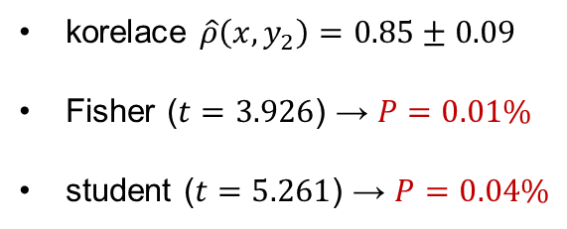
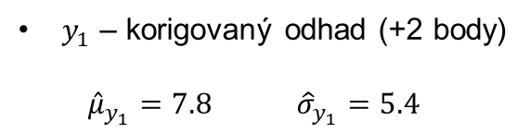
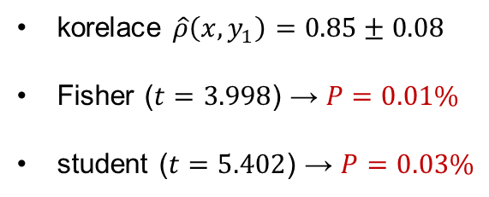
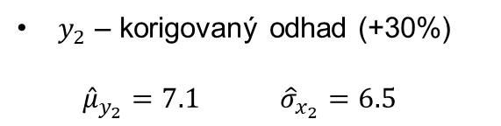
Příklad 2b – korelace výsledků a odhadů
$y$ – počet bodů z testu (odhad)
${\hat{μ}}_{y}=5.8$ ${\hat{σ}}_{y}=5.4$
$y_{1}$ – korigovaný odhad (+2 body)
${\hat{μ}}_{y_{1}}=7.8$ ${\hat{σ}}_{y_{1}}=5.4$
$y_{2}$ – korigovaný odhad (+30%)
${\hat{μ}}_{y_{2}}=7.1$ ${\hat{σ}}_{x_{2}}=6.5$
korelace $\hat{ρ}\left(x,y\right)=0.85±0.08$
Fisher ($t=3.998$) → $P=0.006\%$
student ($t=5.402$) → $P=0.03\%$
korelace $\hat{ρ}\left(x,y_{1}\right)=0.85±0.08$
Fisher ($t=3.998$) → $P=0.01\%$
student ($t=5.402$) → $P=0.03\%$
korelace $\hat{ρ}\left(x,y_{2}\right)=0.85±0.09$
Fisher ($t=3.926$) → $P=0.01\%$
student ($t=5.261$) → $P=0.04\%$

Slide 14
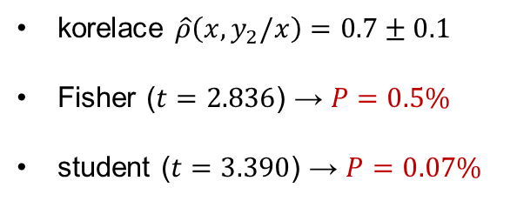
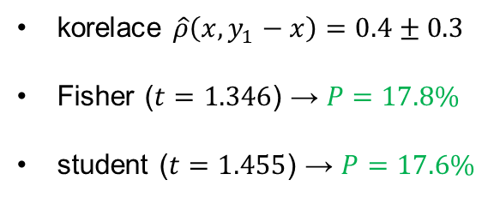
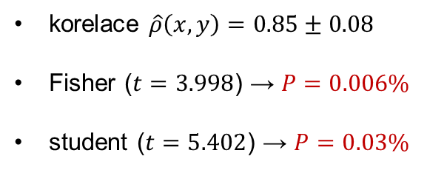
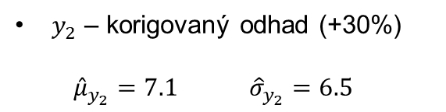
Příklad 2b – korelace výsledků a odhadů
$y$ – počet bodů z testu (odhad)
${\hat{μ}}_{y}=5.8$ ${\hat{σ}}_{y}=5.4$
$y_{1}$ – korigovaný odhad (+2 body)
${\hat{μ}}_{y_{1}}=7.8$ ${\hat{σ}}_{y_{1}}=5.4$
$y_{2}$ – korigovaný odhad (+30%)
${\hat{μ}}_{y_{2}}=7.1$ ${\hat{σ}}_{y_{2}}=6.5$
korelace $\hat{ρ}\left(x,y\right)=0.85±0.08$
Fisher ($t=3.998$) → $P=0.006\%$
student ($t=5.402$) → $P=0.03\%$
korelace $\hat{ρ}\left(x,y_{1}−x\right)=0.4±0.3$
Fisher ($t=1.346$) → $P=17.8\%$
student ($t=1.455$) → $P=17.6\%$
korelace $\hat{ρ}\left(x,y_{2}/x\right)=0.7±0.1$
Fisher ($t=2.836$) → $P=0.5\%$
student ($t=3.390$) → $P=0.07\%$

